Slide 1
小样本学习

Slide 2
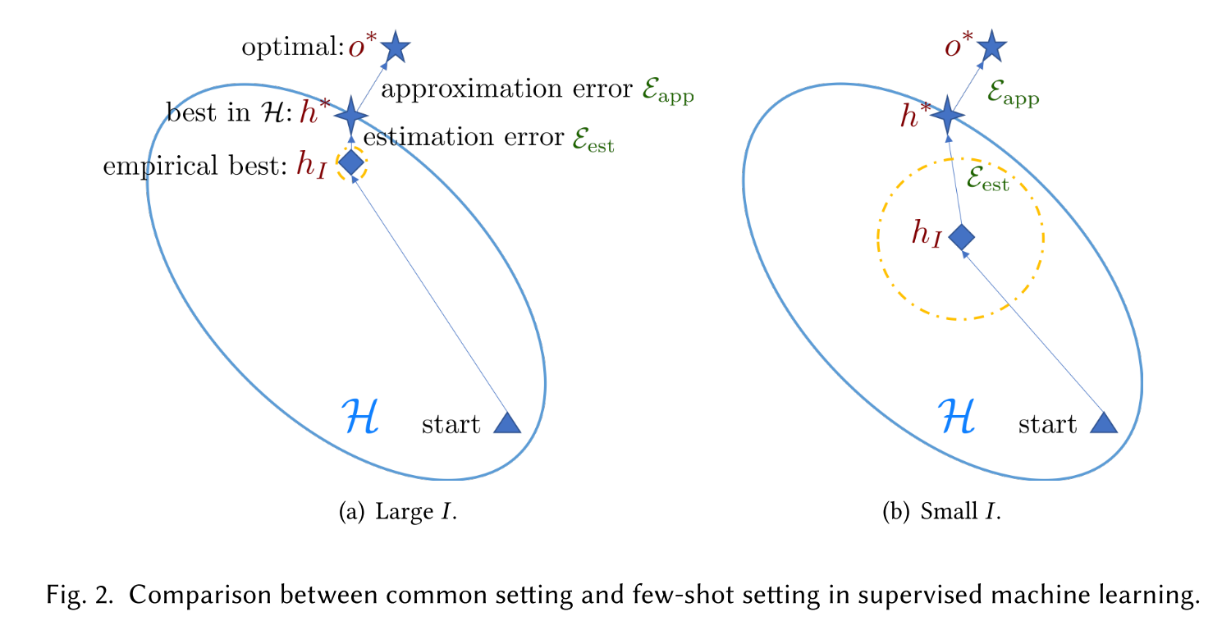
目标及核心问题
仅使用少量标签数据训练模型，使之具有良好的泛化能力。

Slide 3
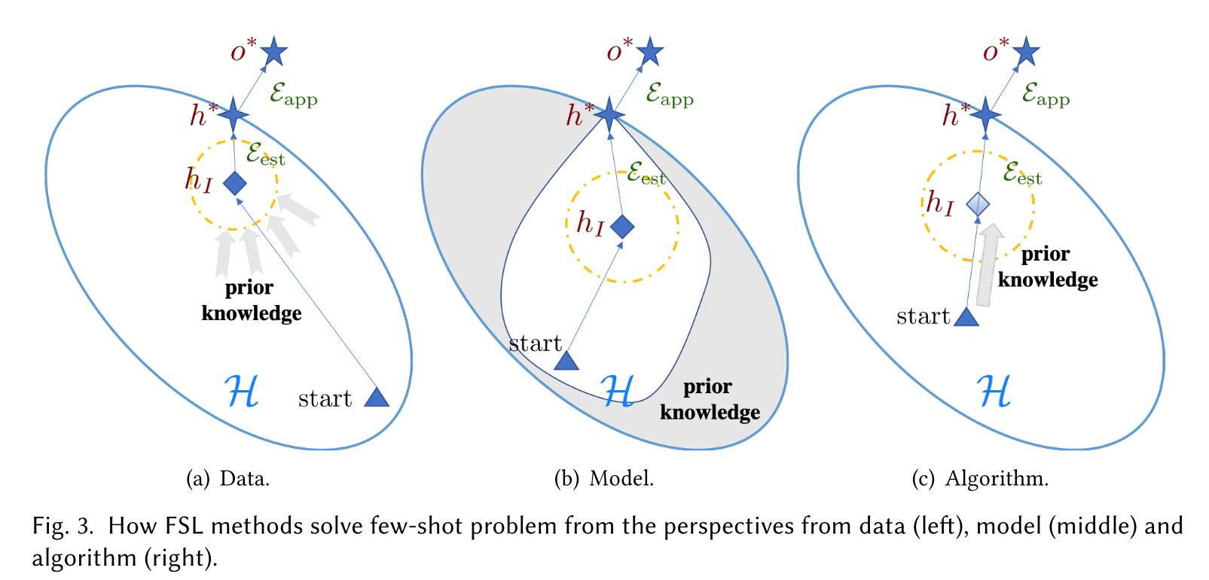
解决问题的三个角度

Slide 4
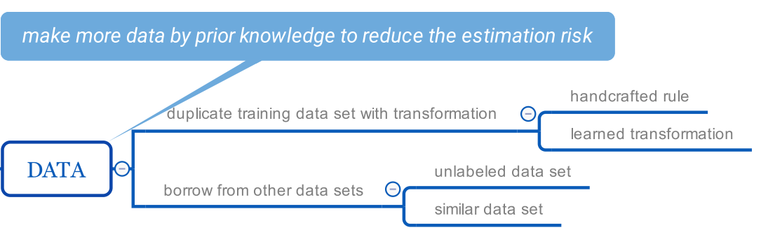
数据角度

Slide 5
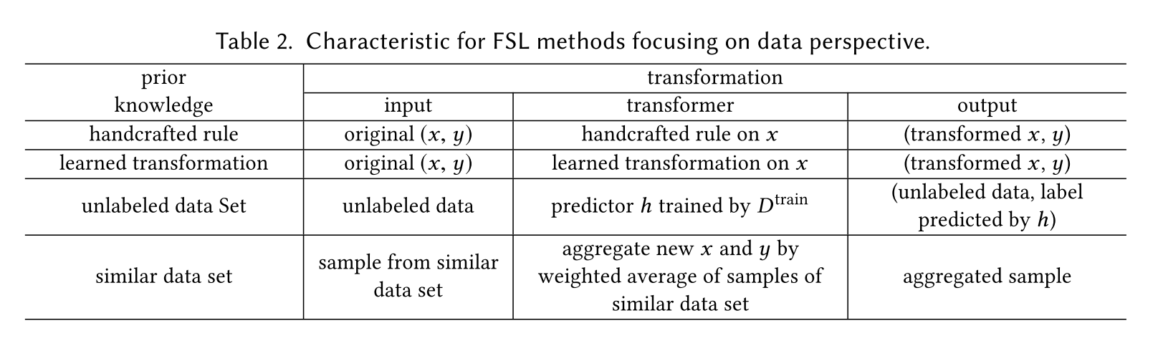
数据角度

Slide 6
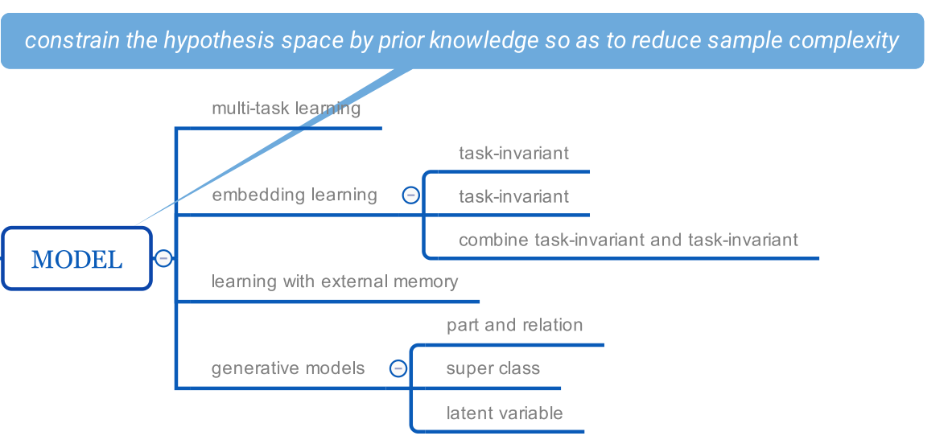
模型角度
task-specific
task-specific

Slide 7
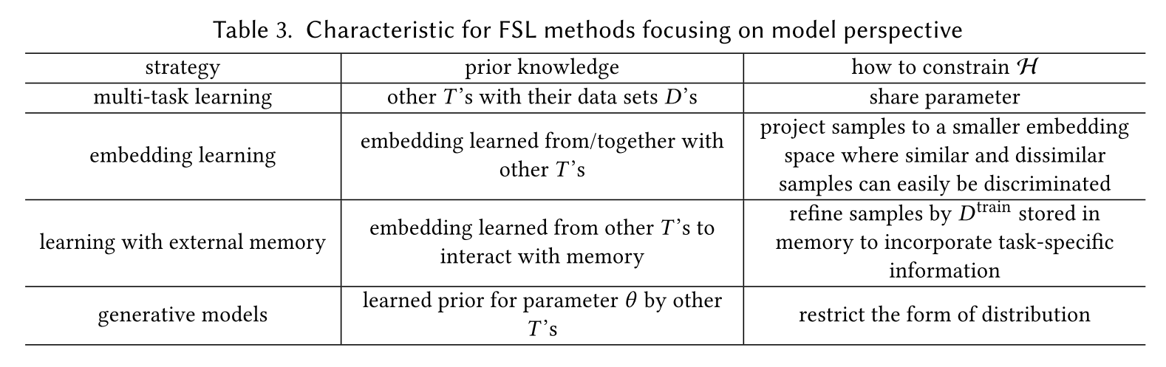
模型角度

Slide 8
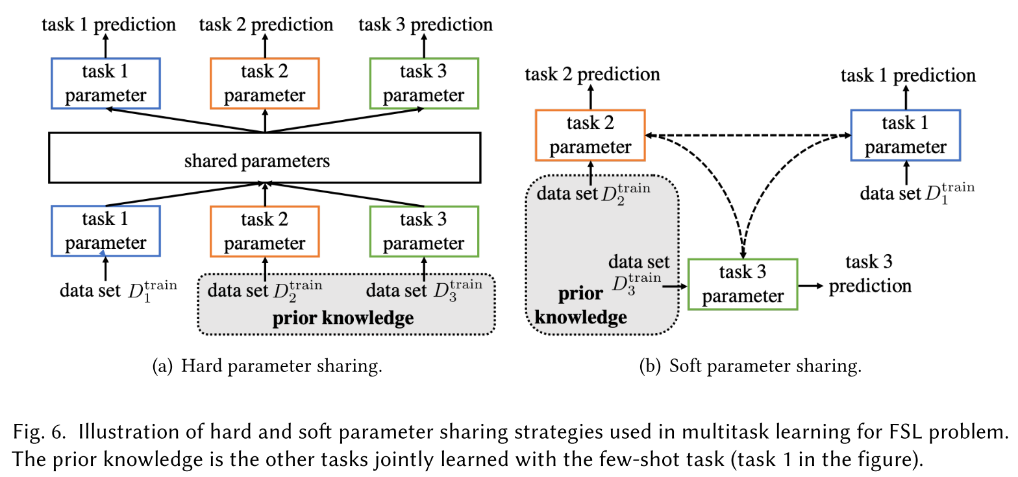
模型：多任务学习

Slide 9
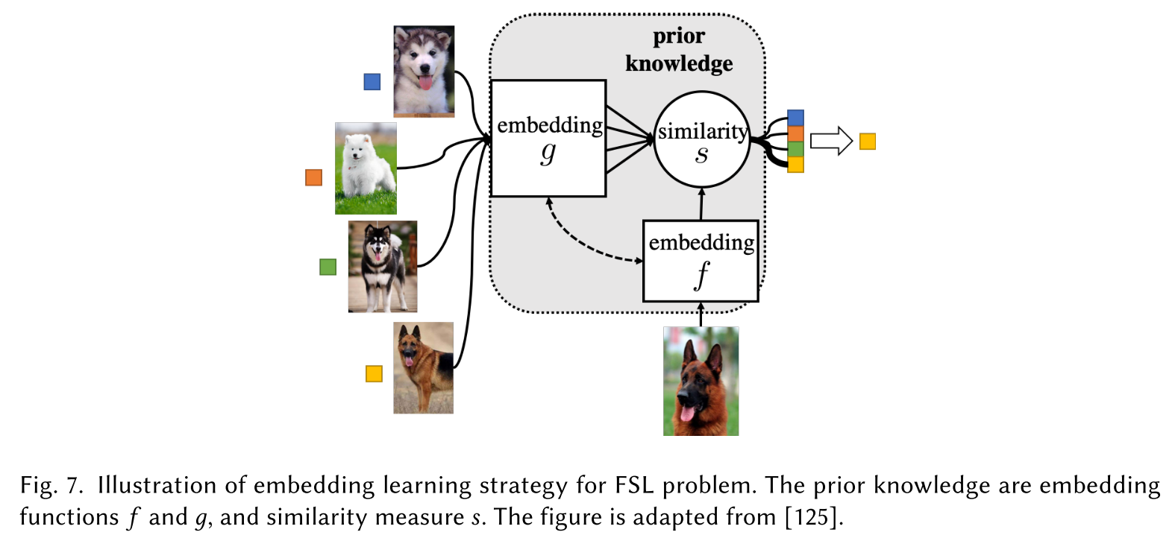
模型：嵌入学习

Slide 10
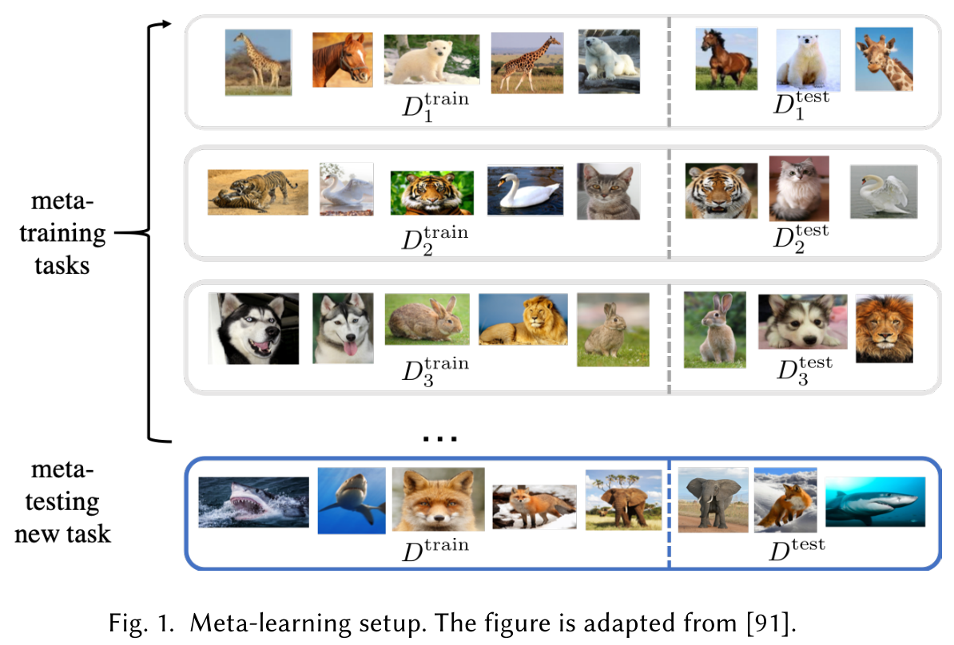
模型：嵌入学习（情景训练法）

Slide 11
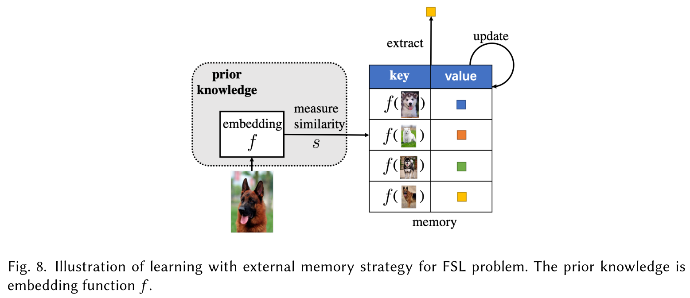
模型：利用额外记忆

Slide 12
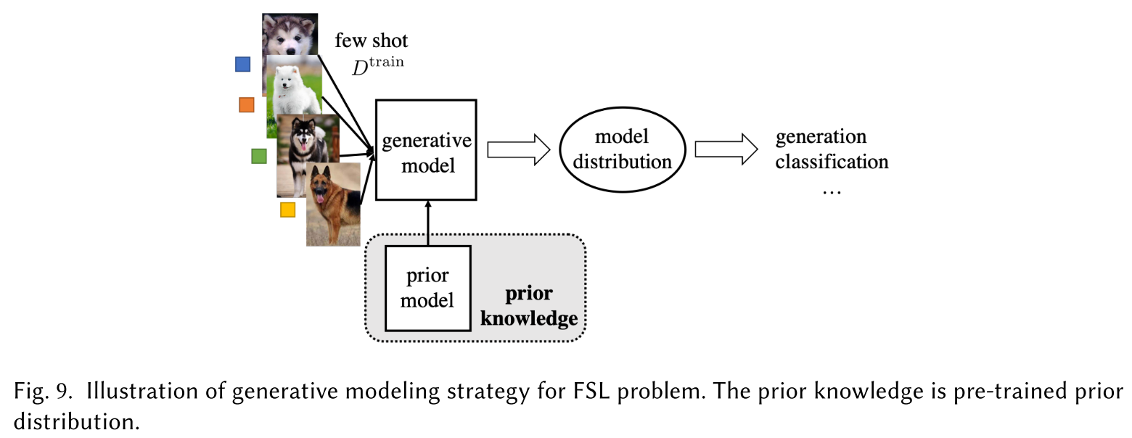
模型：生成方法

Slide 13
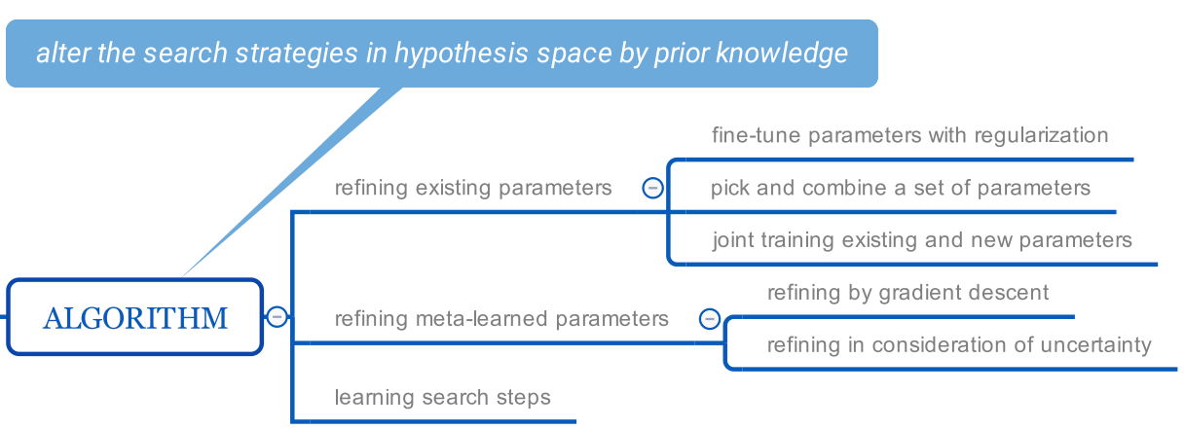
算法角度

Slide 14
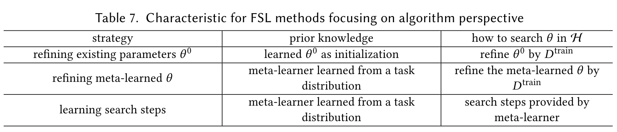
算法角度

Slide 15
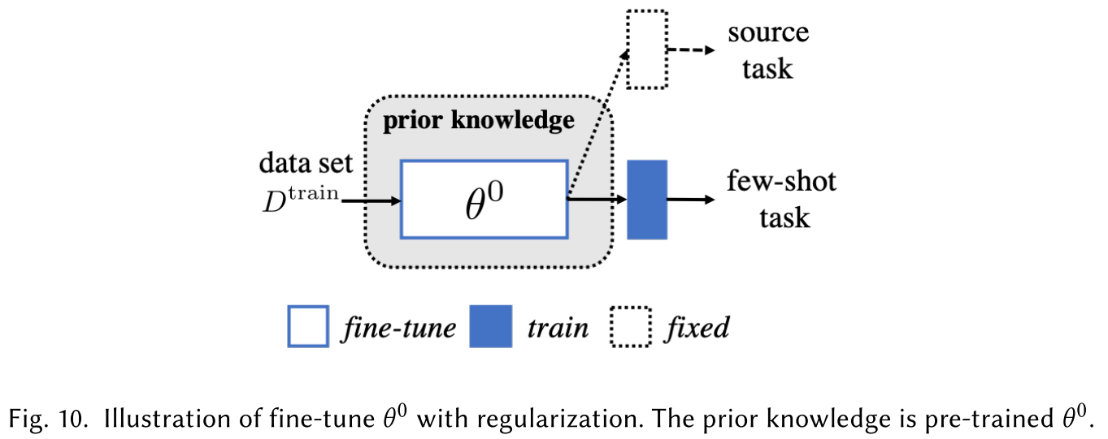
算法：正则微调

Slide 16
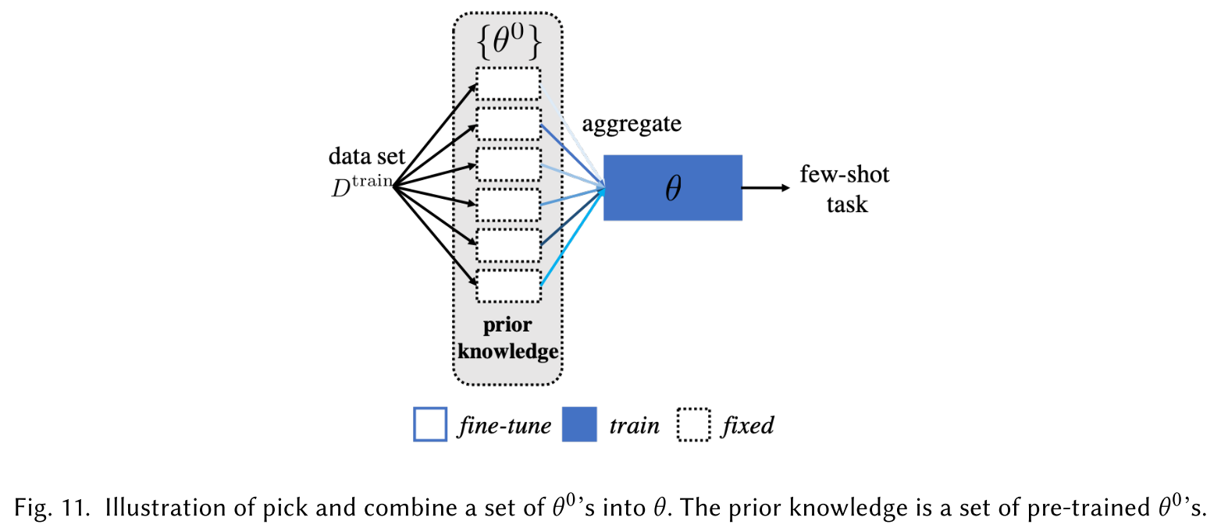
算法：组合参数

Slide 17
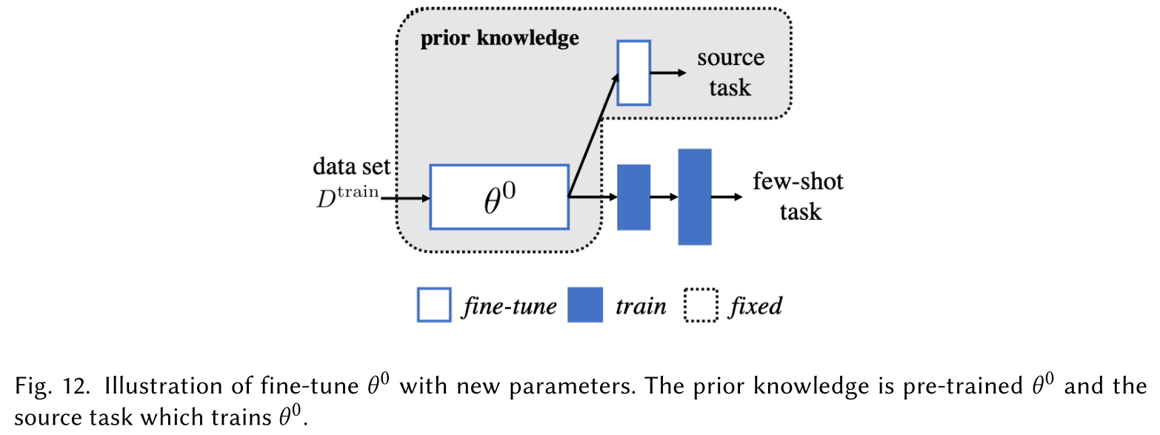
算法：新参数微调

Slide 18
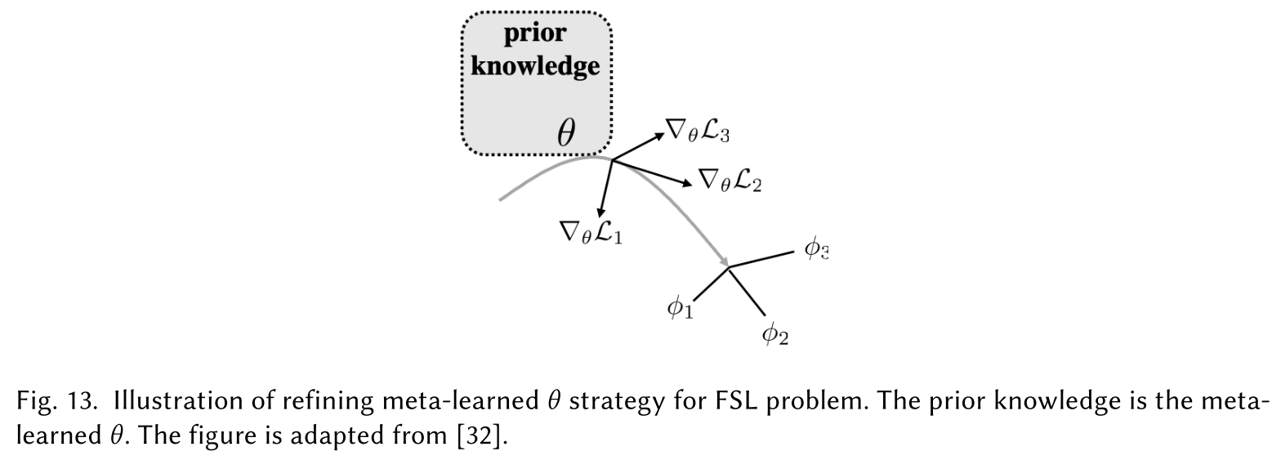
算法：微调元模型参数（通用初始化参数）

Slide 19
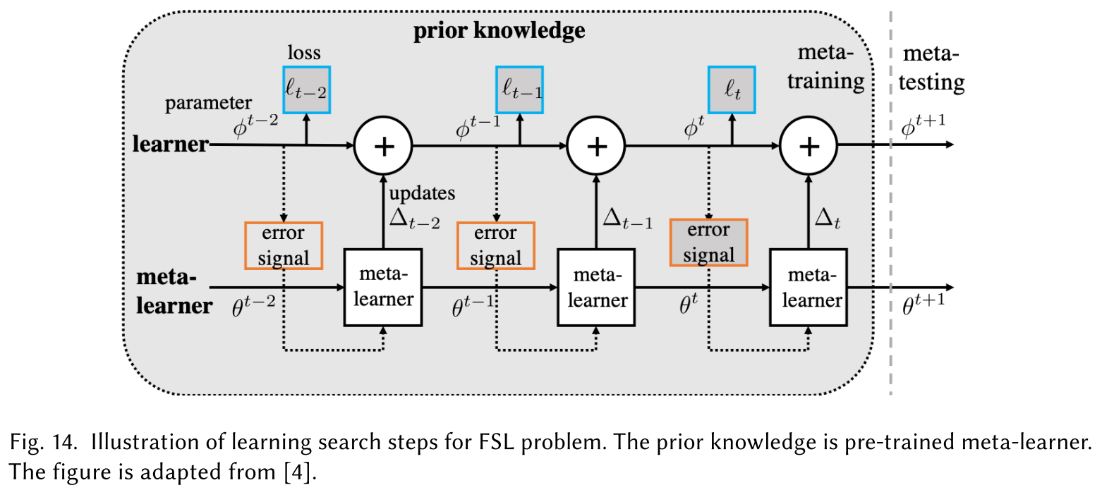
算法：元优化器

Slide 20
https://github.com/WenMoLiuBai/Meta-Learning-and-Few-shot-Learning
感谢聆听！

